Slide 2
وزارت علوم و تحقیقات و فناوری
دانشگاه شیراز
دانشگاه شیراز
دانشکده علوم تربیتی و روانشناسی
رهیافتی به مدل سازی عملیاتی نظریه فطرت گرایی
1

Slide 4
ساختار نظری تولید معرفت ( درنظریه تربیتی فطرت گرا)
وزارت علوم و تحقیقات و فناوری
دانشگاه شیراز
دانشگاه شیراز
دانشکده علوم تربیتی و روانشناسی
(1) جهان بینی
(2) پارادایم
(3) مدل نظری
(4) سیستم عملیاتی
(5) تعلیم و تربیت
2

Slide 5
1- ساختار کلی حاکمیت فطرت در نظام هستی از منظر جهان بینی الهی
وزارت علوم و تحقیقات و فناوری
دانشگاه شیراز
مشیت الهی، قانونمندی آفرینش
دانشگاه شیراز
دانشکده علوم تربیتی و روانشناسی
نیروهای متافیزیکی ( وحی، الهام، وسوسه)
نیروها و زمنیه های اجتماعی
عرصه اختیار و آزادی
روح منشأ حیات
دل
نفس
فطرت
عقل
3

Slide 6
1- نقش سایرنیروهادر ساختاروجودی انسان در نظریه فطرت گرایی
وزارت علوم و تحقیقات و فناوری
دانشگاه شیراز
دانشگاه شیراز
دانشکده علوم تربیتی و روانشناسی
نقش پشتیبانی کنندگی سایر نیروها همچون :
عقل
دل
نفس ( مرکب)
راهبری فطرت یا فطرت – محوری در ساختار وجودی انسان
13

Slide 7
2- پیش فرض های اساسی پارادایمی (در نظریه فطرت گرایی)
وزارت علوم و تحقیقات و فناوری
دانشگاه شیراز
دانشگاه شیراز
دانشکده علوم تربیتی و روانشناسی
1- آنتولوژیک یا هستی شناسانه (جهان نگری الهی)
2- آنتروپولوژیک یا انسان شناسانه ( انسان نگری الهی)
3- اپیستمولوژیک یا معرفت شناسانه ( مبتنی بر ظرفیت های درونی)
4- متد لوژیک یا روش شناسانه (تکثرگرایی روش شناختی)
5
4- متدلوژیک یا روش شناسانه

Slide 8
3- تعریف نظریه در مدل نظری فطرت گرایی
وزارت علوم و تحقیقات و فناوری
دانشگاه شیراز
دانشگاه شیراز
دانشکده علوم تربیتی و روانشناسی
چارچوبی مفهومی، نظام مند و سازمان یافته از مفاهیم، گزاره ها و تعاریفی می باشد که برنامه ریزی و انجام اقدامات تربیتی در پرتو آن انجام می پذیرد (راهنمای عمل).
نظریه فطرت گرایی به عنوان یک « نظریه هنجاری» و « ارزش مدار»
که راهنمای عمل در تعلیم وتربیت است
12

Slide 9
جمع بندی معنای فطرت در مدل نظری از منظرمتون اسلامی
وزارت علوم و تحقیقات و فناوری
دانشگاه شیراز
دانشگاه شیراز
دانشکده علوم تربیتی و روانشناسی
فطرت به معنای « معرفت و میل» ربوبی و الهی درونی
فطرت به عنوان یک « ذخیره و سرمایه الهی»
فطرت به عنوان « بذر و بذل الهی»
فطرت به عنوان گیرنده ای ربوبی
فطرت به عنوان صبغه الهی
فطرت به عنوان «قطب نمای درونی الهی»
ازمنظر فطرت گرایی انسان موجودی ذاتاً دین مدار است
4

Slide 10
جایگاه انسان در مدل نظری فطرت گرایی توحیدی
وزارت علوم و تحقیقات و فناوری
دانشگاه شیراز
دانشگاه شیراز
دانشکده علوم تربیتی و روانشناسی
انسان مظهر تام و تمامی حقیقت
حقیقت در درون انسان (انسان منبع حقیقت است)
پیامبران با حقیقت درونی(فطرت پیامبر درونی) انسان سخن می گویند.
تکوین و تشریع برای احیاء حقیقت فطرت در انسان ( سخر لکم ما فی السموات ... و لا اسئلکم علیه اجراً ... )
ازاین منظر تعریفی تماماً قدسی، الهی و متافیزیکال از انسان ارائه می شود
8

Slide 11
چگونگی پرورش فطرت درمدل نظری
وزارت علوم و تحقیقات و فناوری
دانشگاه شیراز
دانشگاه شیراز
دانشکده علوم تربیتی و روانشناسی
نیازمند شکوفایی و بیدارسازی از طریق :
فراهم آوردن شرایط « رشد»
مستلزم اختیارمندی
نیازمند مربی و هادی است
دیدگاه مبتنی بر « مدل باغبانی» (نظریه تربیت طبیعی الهی)
بذر الهی تنها در اقلیم الهی شکوفا می شود
9

Slide 12
مفهوم تربیت درمدل نظری فطرت گرایی
وزارت علوم و تحقیقات و فناوری
دانشگاه شیراز
دانشگاه شیراز
دانشکده علوم تربیتی و روانشناسی
« بازپیمایی مسیر تقرب الهی» و برقراری مجدد رابطه رب و مربوب و
متربی « سالک مسیر الی ا... » می باشد
احیاء باور بنیادی و قرآنی «انالله و انا الیه راجعون «
( به عنوان جامع ترین باور در پاسخ به پرسش های آنتولوژیک، انترپولوژیک، اجوکیتو اسلامی می باشد).
7

Slide 13
نقش واهمیت فطرت درمدل نظری تعلیم و تربیت فطرت گرا
وزارت علوم و تحقیقات و فناوری
دانشگاه شیراز
دانشگاه شیراز
دانشکده علوم تربیتی و روانشناسی
مبنا و بنیاد تربیت
سرمایه تربیت
مقصد تربیت
تربیت « از» فطرت، « با» فطرت، « در مسیر» فطرت و «در مقصد» فطرت
10

Slide 14
مؤلفه های برنامه ریزی جامع درمدل نظری فطرت گرا
وزارت علوم و تحقیقات و فناوری
دانشگاه شیراز
دانشگاه شیراز
دانشکده علوم تربیتی و روانشناسی
بیست و سه «میم « تعلیم و تربیت
1-مبانی2- مبدأ 3-مربی 4-متربی 5-مواعظ ( اصول) 6-محیط ( فیزیکی، روانی، اجتماعی) 7- منابع ( مادی، ملی و معنوی) 8-مسیر 9-مرکب 10-معرفت 11-میل 12-مقاصد 13-منازل 14-مراحل 15-متد 16-محتوا 17-معیار 18-معینان 19-مجاهدت 20-ممارست 21-محاسبه 22-محصول 23 -موانع
6

Slide 15
4- الزامات سیستم عملیاتی تحقق مدل فطرت گرایی
وزارت علوم و تحقیقات و فناوری
دانشگاه شیراز
دانشگاه شیراز
دانشکده علوم تربیتی و روانشناسی
ناکارآمدی رویکرد تهذیبی ( الصاقی ، الحاقی و انضمامی)
یک مدل تاسیسی
تدوین مدل نظری و جامع
11

Slide 16
الزامات سیستم عملیاتی تحقق مدل فطرت گرایی
وزارت علوم و تحقیقات و فناوری
دانشگاه شیراز
دانشگاه شیراز
دانشکده علوم تربیتی و روانشناسی
انجام مطالعات لازم در یک کلان طرح نظری و تحقیقاتی
تدوین برنامه عملیاتی جامع
برپایی یک سیستم آزمایشی و پیمایشی مستقل
تأسیس مدرسه اسلامی «فطرت»
»
گامی به سوی یک انقلاب عمیق و همه جانبه تربیتی
14

Slide 17
وزارت علوم و تحقیقات و فناوری
دانشگاه شیراز
دانشگاه شیراز
دانشکده علوم تربیتی و روانشناسی
15

Slide 18
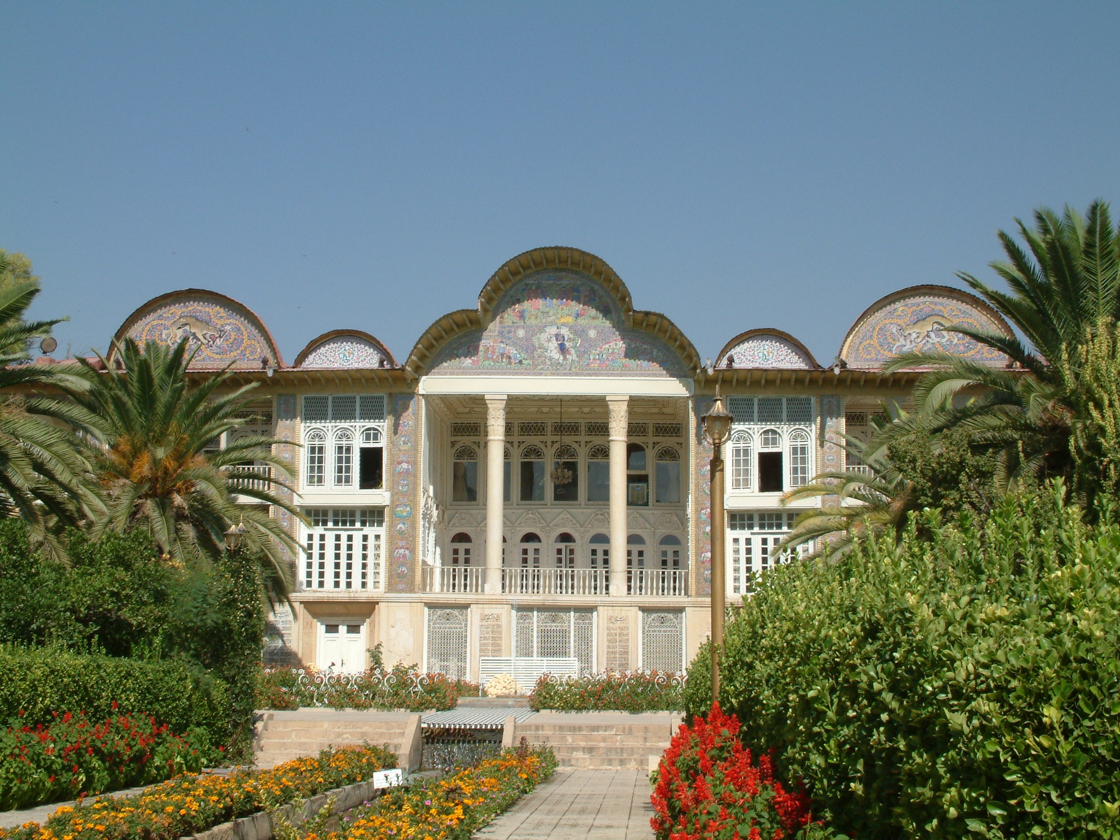
با پوزش از تصدیع اوقات شریفتان
مسعود باشید
اِن شاء الله

